Slide 1
Om stöd för samordnad kommunikation Nationell handlingsplan för ökad patientsäkerhet

Slide 2
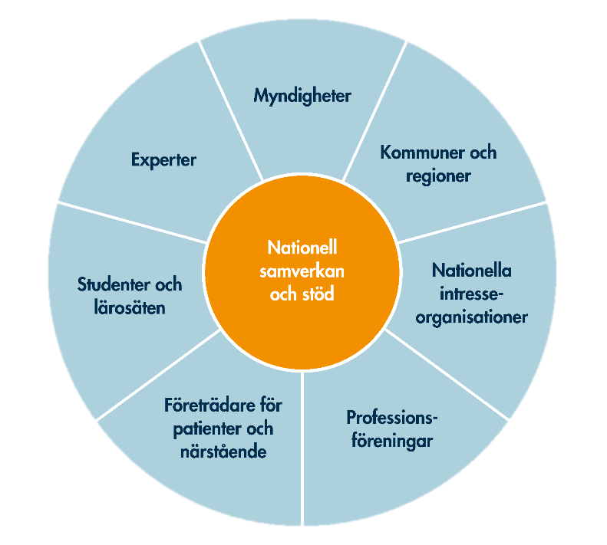
Stöd för samordnad kommunikation Nationell handlingsplan för ökad patientsäkerhet 2020-2024
Består av budskap, illustrationer och kommunikationsmaterial som utgår från den nationella handlingsplanen
Ska underlätta för alla aktörer att i ord och bild synliggöra hur aktiviteter, åtgärder, produkter kopplar till handlingsplanen
Ska öka genomslaget för den utveckling som handlingsplanen ska åstadkomma och synliggöra att vi agerar gemensamt
Del av Socialstyrelsen uppdrag att stödja och samordna genomförandet av den nationella handlingsplanen
Framtaget i samverkan med NSG patientsäkerhet och SKR

Slide 3
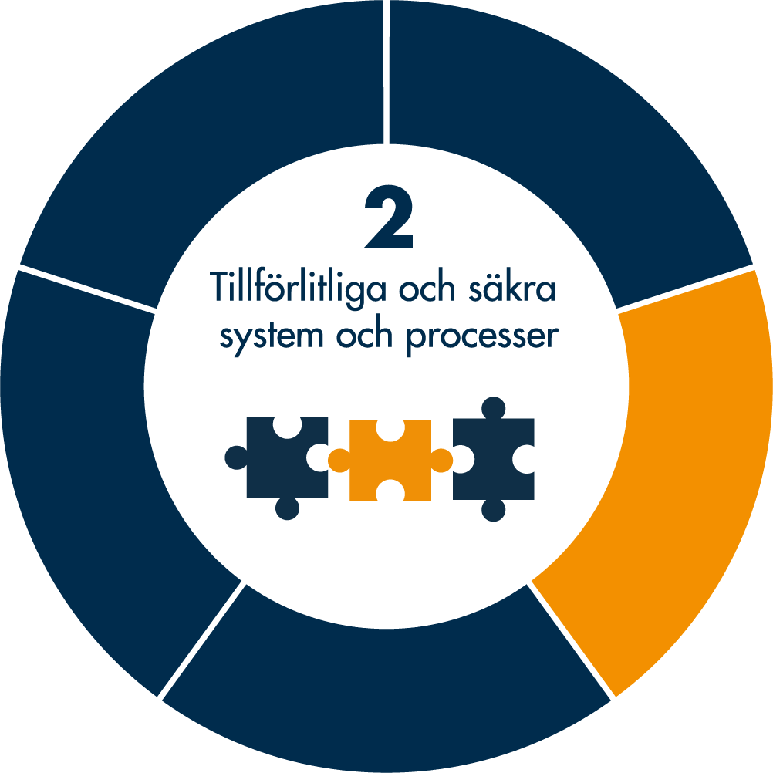
Kommunikationsstödet innehåller flera delar
Budskapen: kortare huvudbudskap, en grundtext, tips på hur du kan använda dem och hur de hänger ihop.
Illustrationer som visar handlingsplanens struktur och områden och exempel på användningsområden.
Kommunikationsmaterial t.ex. affisch och exempel på produkter du själv kan ta fram.
En utförlig manual som ger en överblick över konceptet och ger stöd i hur det kan användas.

Slide 4
Handlingsplanens huvudbudskap
Pekar ut riktningen för det nationella patientsäkerhetsarbetet
Ger bakgrund och övergripande argument
Signalerar att detta är ett gemensamt arbete
Exempel på användning och underbudskap tillsammans med ett par grundtexter att utgå från finns i manualen
Känn dig fri att plocka från budskapen och att använda dem i den egna kommunikationen när det är hjälpsamt
Vision: God och säker vård – överallt och alltid
Mål: Ingen patient ska behöva drabbas av vårdskada
Call to Action/uppmaning:
Agera för säker vård
Förstärkande budskap:
Tillsammans för säker vård

Slide 5
Handlingsplanens illustrationer Övergripande emblem: Agera för säker vård-tagen
Handlingsplanens uppmaning eller ”Call to Action”
Handslaget i form av ett hjärta symboliserar vårt gemensamma arbete för en säker vård; nationella aktörer, regioner, kommuner och privata vårdgivare
Används till exempel på ett omslag till en publikation, i en powerpointpresentation, eller liknande.

Slide 6
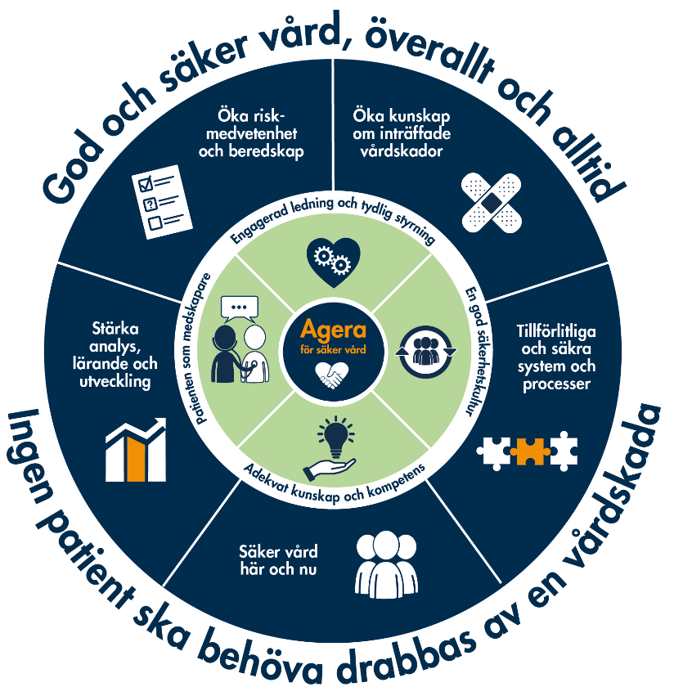
Handlingsplanens illustrationer Handlingsplansmodellen
Beskriver den nationella handlingsplanens olika områden
Använd den när du vill beskriva helheten och hur de olika delarna i handlingsplanen samspelar med varandra och för att placera in ert eget patientsäkerhetsarbete i den strukturen.

Slide 7
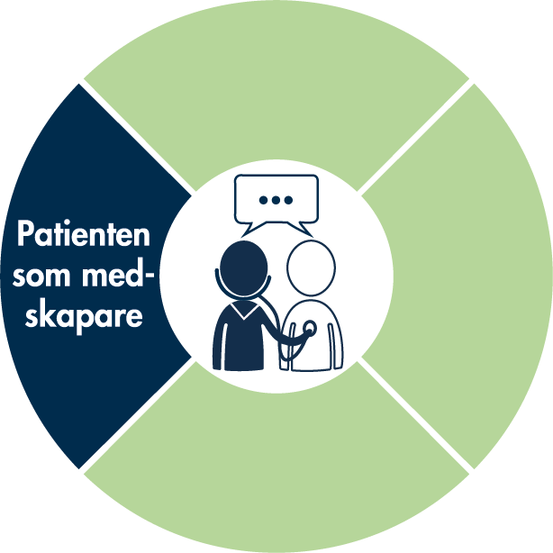
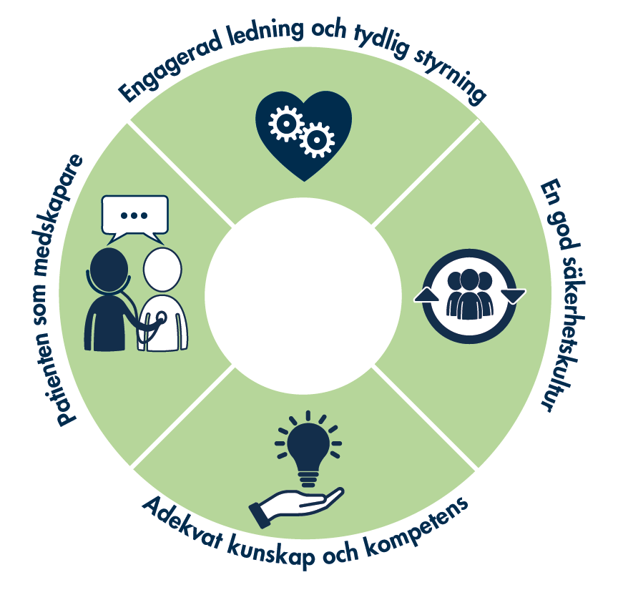
Handlingsplanens illustrationer Grundläggande förutsättningar
Fyra grundläggande förutsättningar som behöver finnas på plats för att vården ska vara säker.
Använd illustrationen med alla grundläggande förutsättningar eller illustrationerna med ett område, beroende på kontext, till exempel om du vill visa vad ni gör inom respektive område.

Slide 8
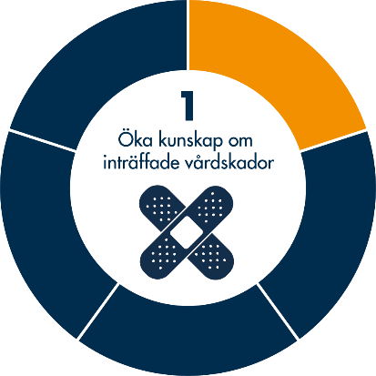
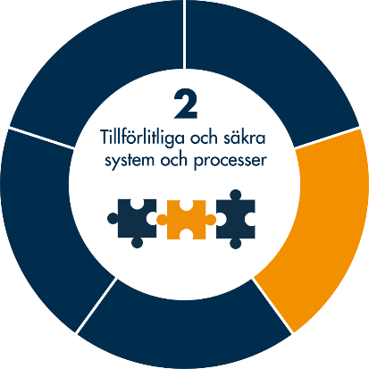
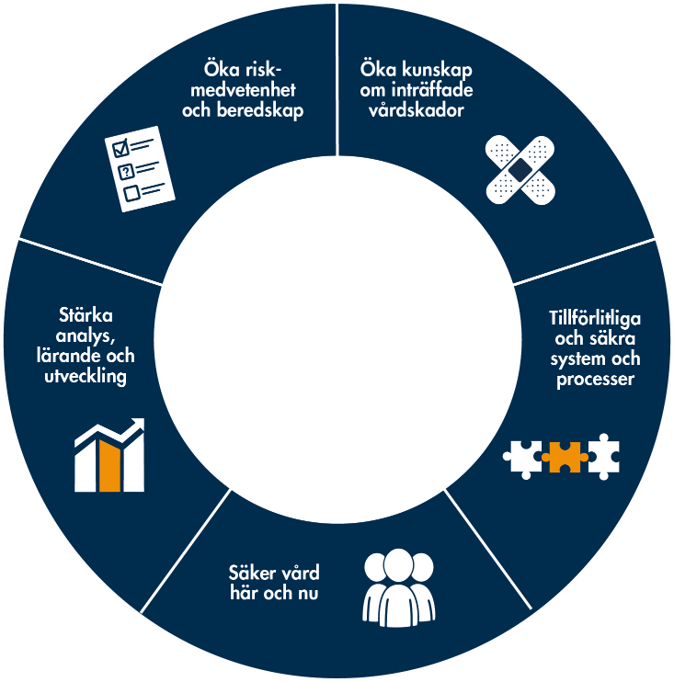
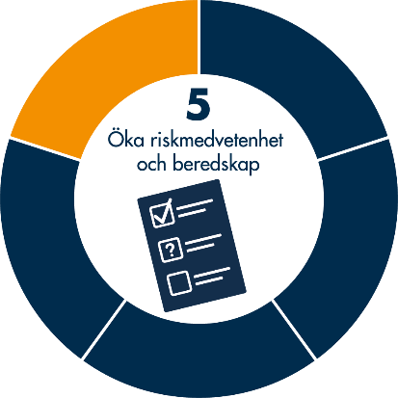
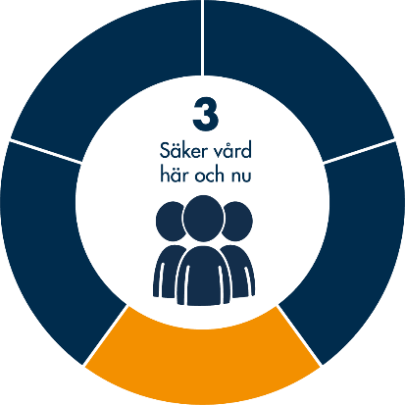
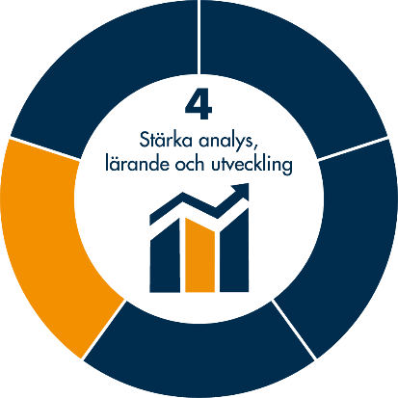
Handlingsplanens illustrationer Fokusområden
Fem prioriterade fokusområden för arbetet mot en säkrare vård.
Använd illustrationen med alla fokusområden eller med ett fokusområde, beroende på kontext, till exempel om du vill visa vad ni gör inom ett eller flera områden.

Slide 9
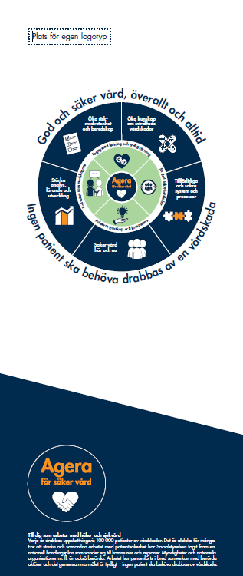
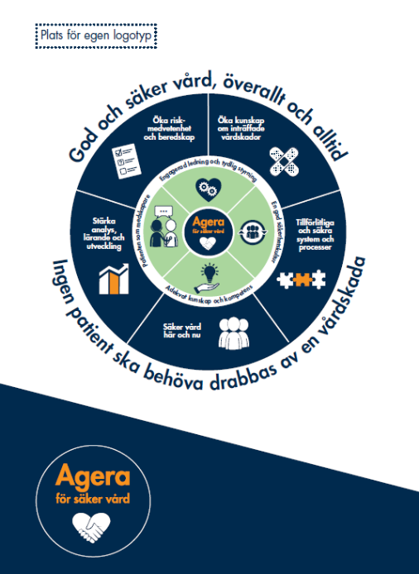
Exempel på användningsområden
Patientsäkerhetsberättelsen
Er egen handlingsplan
Trycksaker
Profilprodukter (interna kampanjer)
Sociala medier
PPT-presentationer
Interna utbildningar
m.m.

Slide 10
Allt material finns att ladda ner kostnadsfritt
Allt material finns att ladda ner kostnadsfritt på webbplatsen samlat stöd för patientsäkerhet: https://patientsakerhet.socialstyrelsen.se/ledning-och-styrning/nationell-handlingsplan/stod-for-samordnad-kommunikation/
Budskap och illustrationer är fria att använda för alla som är en del av det svenska hälso- och sjukvårdssystemet oavsett nivå och driftsform
Uppge Socialstyrelsen som källa
Har du frågor kontakta oss på patientsakerhet@socialstyrelsen.se
Mer detaljerad information om budskap och illustrationer och hur du kan använda dem finns i manualen

